Slide 1
IP2023 - Podpora praktické výuky a samostatných prací studentů v oblasti telemedicíny se zaměřením na telerehabilitaci
FAKULTA BIOMEDICÍNSKÉHO INŽENÝRSTVÍ
Nám. Sítná 3105, 272 01 Kladno
15. 1. 2024 Ing. Jan Kašpar, Ing. Tomáš Svoboda

Slide 2
Cíl IP projektu
podpora praktické výuky a samostatných prací studentů v oblasti telemedicíny se zaměřením na telerehabilitaci
vytvořit technické zázemí, ve kterém by studenti měli možnost realizovat proces vzniku funkčních vzorků zdravotnických prostředků založených na telemetrickém přenosu sledování došlapu a dalších parametrů využívaných při diagnostice a terapii stability, sportovních aktivit, atd. z technického hlediska, a vzniku terapeutických a rehabilitačních postupů s využitím moderních telerehabilitačních technologií z pohledu fyzioterapie

Slide 3
Pořízené prostředky IP projektu
univerzální výukový kit, který umožňuje demonstraci telemetrického přenosu tlaku chodidla na stélku během pohybové aktivity a následně umožňuje vyhodnotit techniku došlapu, kterou mohou následně terapeuti interpretovat s ohledem na pacientovu diagnózu
pořizovaná technologie je založená na vysoce flexibilních tlakových senzorech umístěných ve stélce boty

Slide 4
Pořízené prostředky IP projektu
s pomocí výukové pomůcky je možné demonstrovat jednak technické aspekty telemetrických přenosů využívaných v oblasti rehabilitace, ale i klinické postupy vedoucí ke správným pohybovým návykům a rehabilitačním postupům. Jedná se např. o výuku postupů, jak zpevnit svalstvo chodidla, nebo korekci stoje a dalších pohybů a předcházet bolestem kloubů, svalů, zad, hlavy apod.

Slide 5
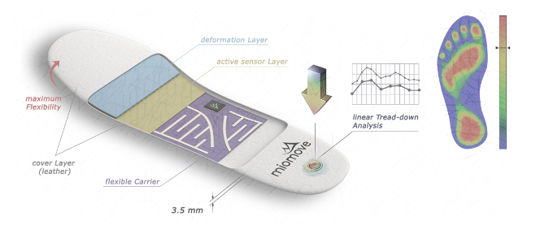
Pořízené prostředky IP projektu

Slide 6
Čerpání a harmonogram IP projektu
finanční prostředky byly vyčerpány v souladu s plánem.
v harmonogramu došlo k celkovému posunutí realizace projektu vzhledem k problémům s dodáním od výrobce/distributora. Dodání proběhlo až 27.9.2023 (lze dokladovat předávacím protokolem). Následkem toho neproběhlo nasazení do výuky v ZS 2023/24, ale proběhne až v LS 2023/24.

Slide 7
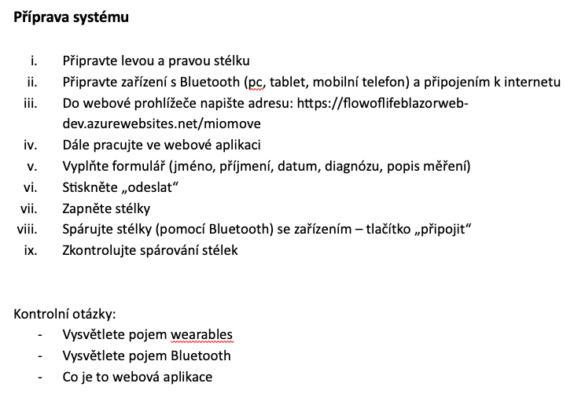
Realizované úlohy – č. 1/8
Příprava systému

Slide 8
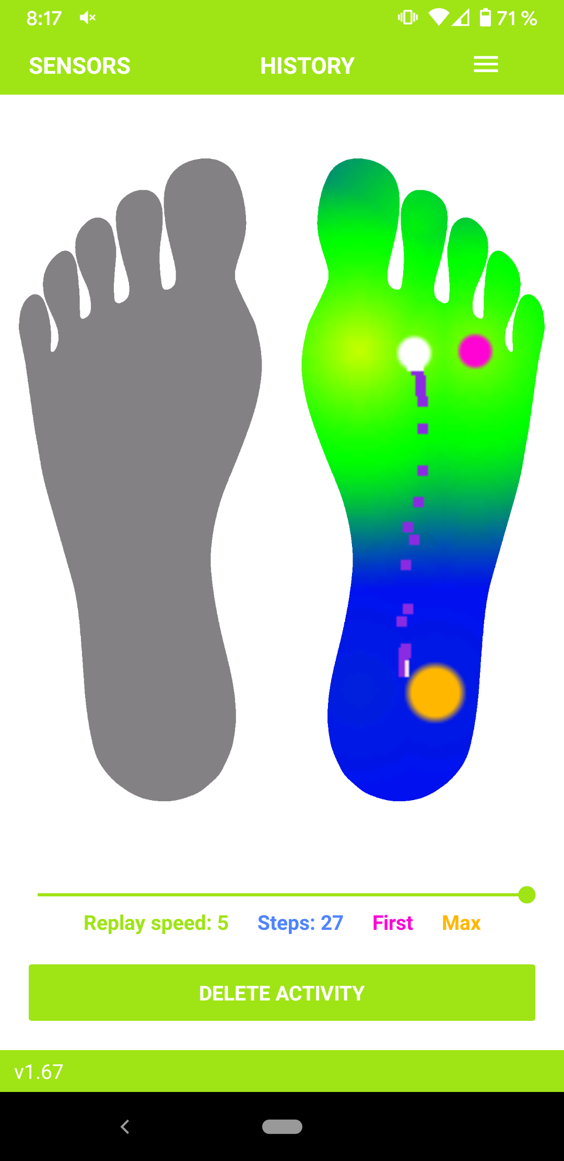
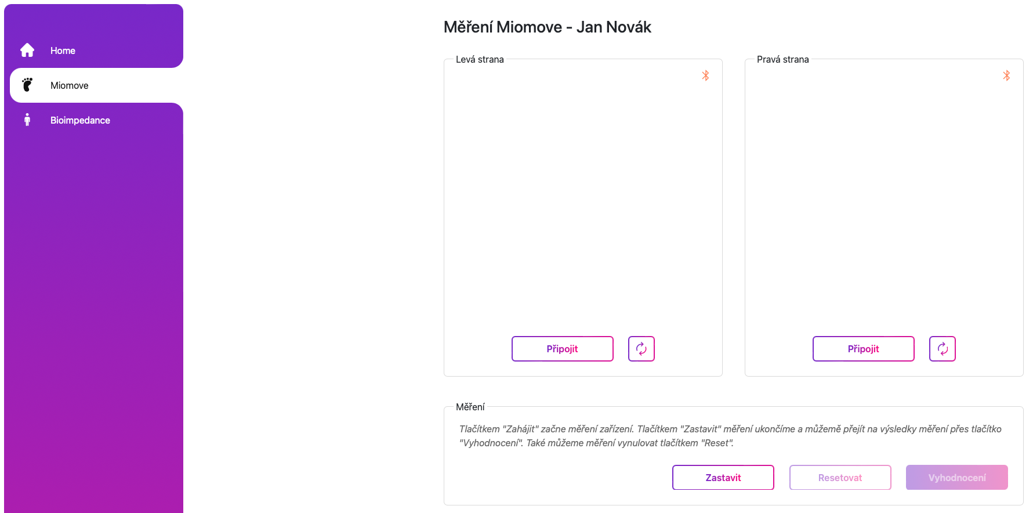
Realizované úlohy – č. 1/8

Slide 9
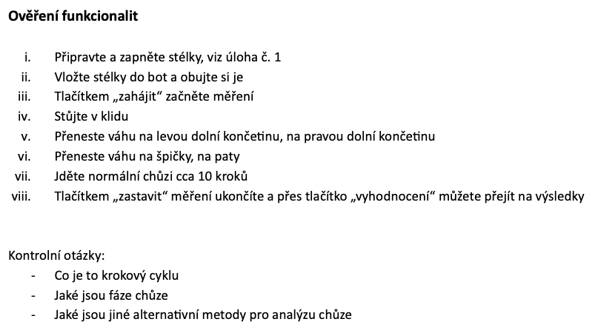
Realizované úlohy – č. 2/8
Ověření funkcionalit

Slide 10
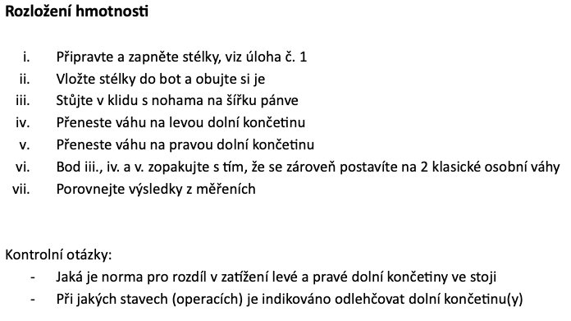
Realizované úlohy – č. 3/8
Rozložení hmotnosti

Slide 11
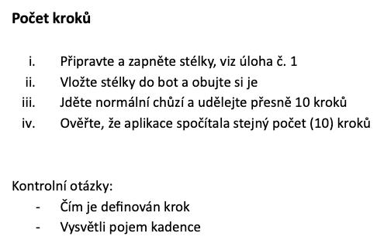
Realizované úlohy – č. 4/8
Počet kroků

Slide 12
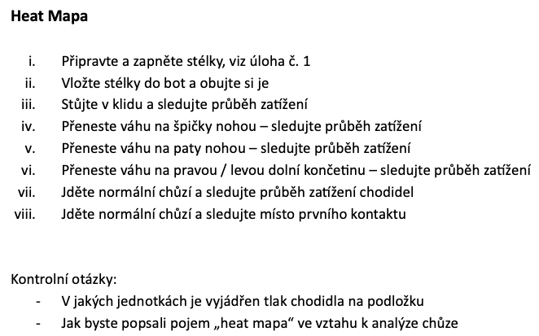
Realizované úlohy – č. 5/8
Heat mapa

Slide 13
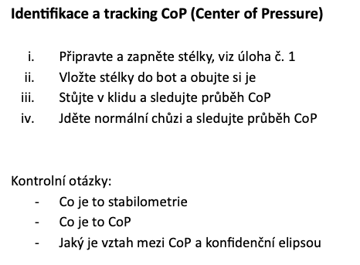
Realizované úlohy – č. 6/8
Identifikace a tracking CoP (Center of Pressure)

Slide 14
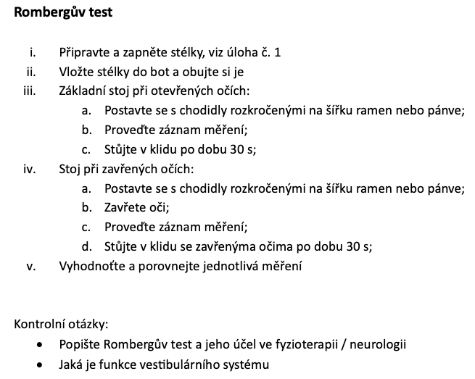
Realizované úlohy – č. 7/8
Rombergův test

Slide 15
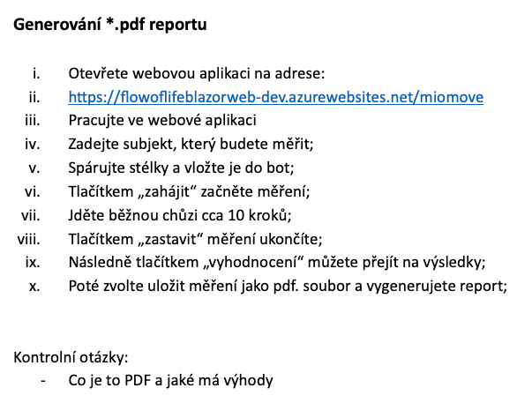
Realizované úlohy – č. 8/8
Generování *.pdf reportu

Slide 16
Podpořené předměty
F7PBKPR1, F7PBKPR2, F7PBKPR3, F7PBKPR4, F7PBKPR5, F7PBKBP – semestrální projekty a bakalářská práce - IKZ
F7PBBKT, F7PBKKT – cvičení Komunikační technologie – BMT, IKZ
F7PBKMTB-C – cvičení Mikroprocesorová technika v biomedicíně - IKZ
F7PBKTVR – cvičení Telemedicína a virtuální realita - IKZ
F7PBKZAT-C – cvičení Základy analogové techniky - IKZ
F7PBKZCT-C – cvičení Základy číslicové techniky - IKZ
F7PBKPPN-C - Počítačem podporovaný návrh, vývoj a výroba elektronických zařízení – IKZ
F7PMIBMD-S - Bezpečnost při práci s biomedicínskými daty - BMKI

Slide 17
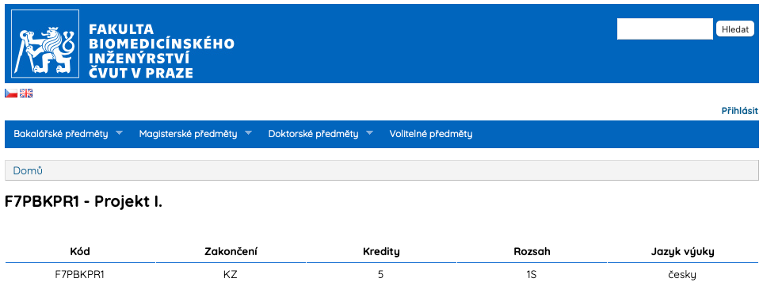
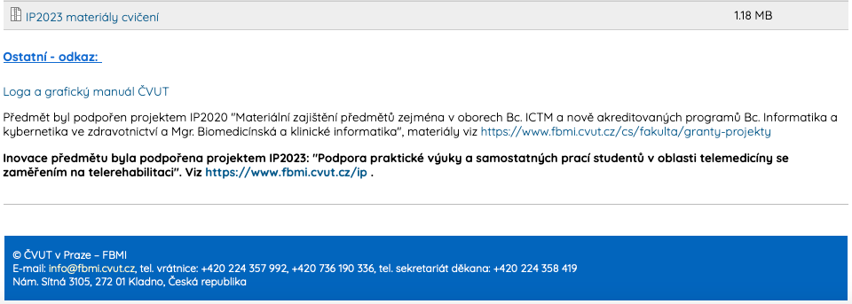
Povinná publicita

Slide 18
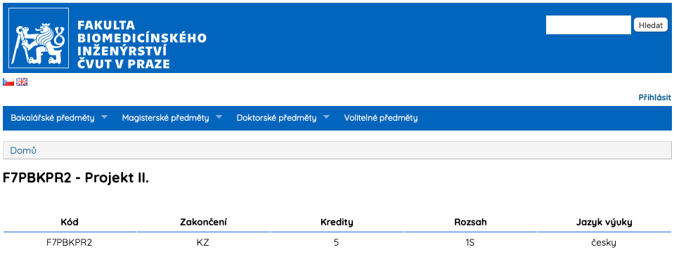
Povinná publicita

Slide 19
Povinná publicita

Slide 20
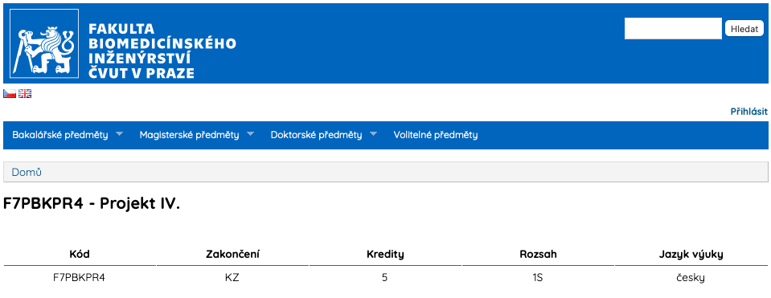
Povinná publicita

Slide 21
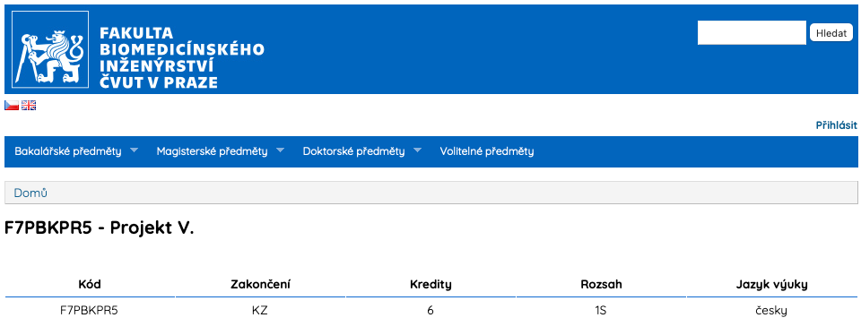
Povinná publicita

Slide 22
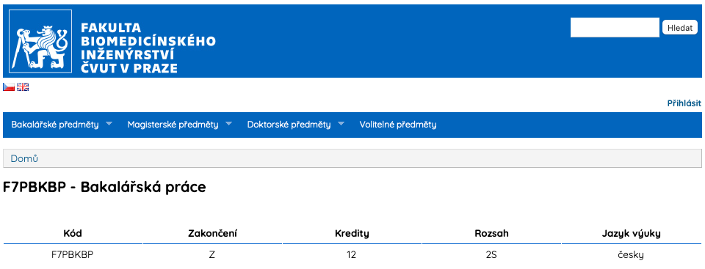
Povinná publicita

Slide 23
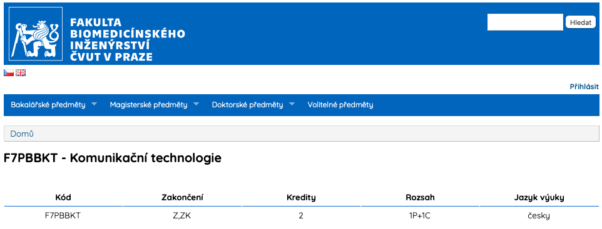
Povinná publicita

Slide 24
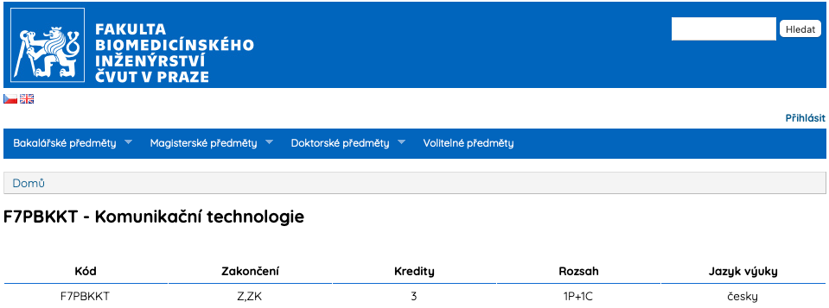
Povinná publicita

Slide 25
Povinná publicita

Slide 26
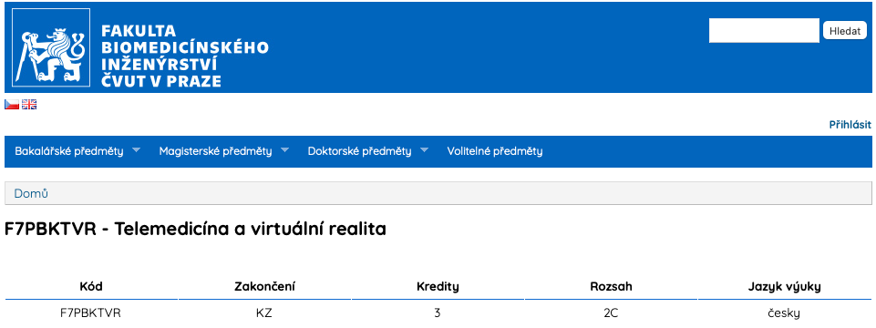
Povinná publicita

Slide 27
Povinná publicita

Slide 28
Povinná publicita

Slide 29
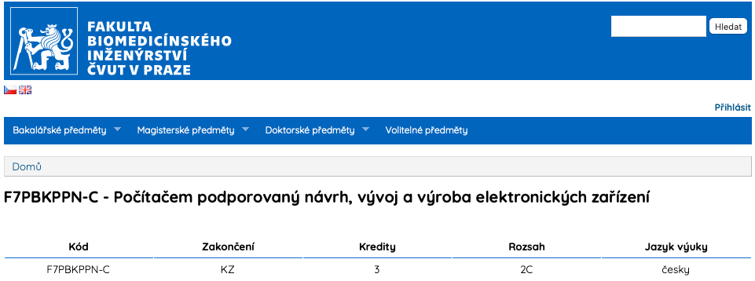
Povinná publicita

Slide 30
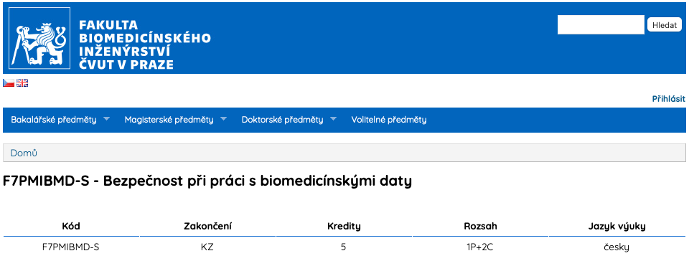
Povinná publicita

Slide 31
Děkujeme Vám za pozornost a podporu IP projektu!
Jan Kašpar, kaspar@fbmi.cvut.cz
Tomáš Svoboda, tomas.svoboda@fbmi.cvut.cz

